Slide 1


第九章 Java网络编程
授课老师：王志文 冯伟
日 期：2024年5月28日

Slide 2

课程内容
01
概述
02
URL应用
03
Socket应用
04
UDP数据报

Slide 3
课程内容
01
概述
02
URL应用
03
Socket应用
04
UDP数据报

Slide 4
1
概述
传输层增强了网络层的传递保证，通常具有更高的可靠性。
PART
网络基础-TCP/IP协议簇
网络层(Network Layer)
Internet Protocol (IP),
IP地址, 32比特
传输层(Transport Layer)
传输控制协议(TCP: Transport Control Protocol)
用户数据报协议(UDP: User Datagram Protocol)
端口(Port, 16比特, 0~65535)
应用层(Application Layer)
HTTP, FTP, SMTP, POP3, Telnet, DNS
应用
应用
应用
应用
主机
Port
Port
Port
Port
TCP or UDP
Port
数据1
Port
数据2

Slide 5
1
概述
PART
Java语言中基本网络类
Package java.net
java.net.URL
java.net.URLConnection
java.net.Socket
java.net.ServerSocket
java.net.DatagramPacket
java.net.DatagramSocket
java.net.MulticastSocket

Slide 6
课程内容
01
概述
02
URL应用
03
Socket应用
04
UDP数据报

Slide 7
2
URL应用
PART
什么是URL?
统一资源定位符(Uniform Resource Locator)
a reference (an address, a pointer) to a resource on the Internet.
协议标识符
资源名 (主机名, 端口号, 文件名)
http
://
java.sun.com
http
://
www.xjtu.edu.cn/index.html
ftp
://
ftp.xjtu.edu.cn/pub/
问题：如何在Java中实现利用URL对资源进行访问

Slide 8
2
URL应用
PART
java.net.URL类
构造方法
public URL(String spec) throws MalformedURLException
public URL(String protocol, String host, String file) throws MalformedURLException
public URL(String protocol, String host, int port, String file) throws MalformedURLException
(java.net.MalformedURLException)
实例方法
public final InputStream openStream() throws IOException
Opens a connection to this URL and returns an InputStream for reading from that connection
public URLConnection openConnection() throws IOException
Returns a URLConnection object that represents a connection to the remote object referred to by the URL

Slide 9
2
URL应用
PART
java.net.URL类
构造方法使用实例
http://www.baidu.com/
new URL("http://www.baidu.com");
http://www.baidu.com/academic/index.html
new URL("http:// www.baidu.com /academic/index.html");
new URL("http", " www.baidu.com ", "/academic/index.html");
new URL("http", " www.baidu.com ", 80, “/academic/index.html");

Slide 10
2
URL应用
PART
java.net.URL类
public final InputStream openStream() throws IOException
import java.net.*;
import java.io.*;
class URLReader {
public static void main(String[] args) throws Exception {
URL baidu = new URL("http://www.baidu.com");
BufferedReader in = new BufferedReader(new InputStreamReader(
baidu.openStream()));
String inputLine;
while ((inputLine = in.readLine()) != null)
System.out.println(inputLine);
in.close();
}
}

Slide 11
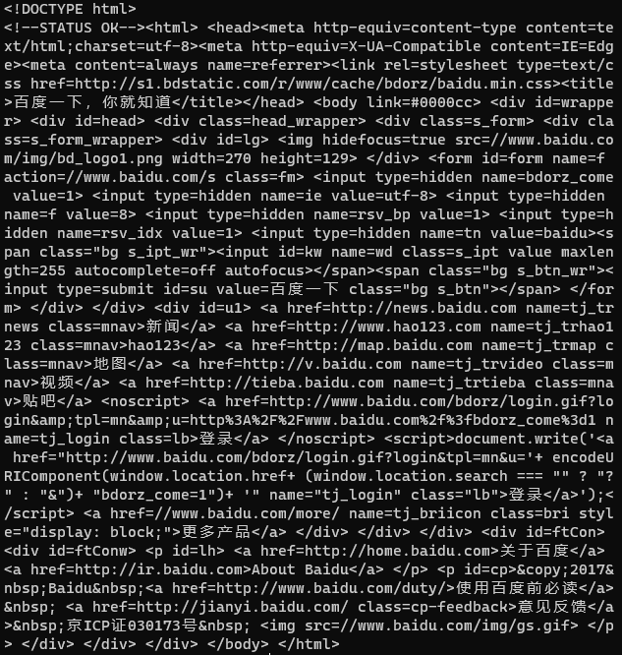
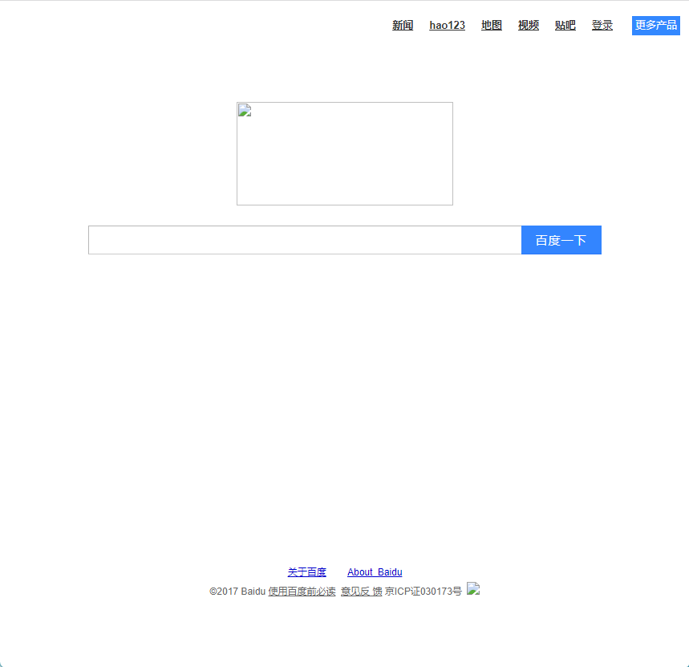

2
URL应用
PART
java.net.URL类
public final InputStream openStream() throws IOException
怎么把网页直接显示出来呢

Slide 12
2
URL应用
PART
java.net.URL类
JEditorPane容器可以解释、执行html文件
class WindowHTML implements ActionListener{
JFrame frame = new JFrame("Look at the html");;
JEditorPane panel = new JEditorPane("http://www.baidu.com");
JTextField field = new JTextField();;
JScrollPane scrollPane = new JScrollPane();
JButton button = new JButton("OK");
URL url;

Slide 13
2
URL应用
PART
java.net.URL类
JEditorPane容器可以解释、执行html文件
public WindowHTML() throws MalformedURLException, IOException{
this.url = new URL("http://www.xjtu.edu.cn");
this.frame.getContentPane().setLayout(null);
this.frame.getContentPane().add(this.field);
this.scrollPane.setViewportView(this.panel);
this.frame.getContentPane().add(this.scrollPane);
this.frame.getContentPane().add(this.button);
this.frame.setSize(800, 600);
this.field.setBounds(50, 50, 700, 50);;
this.scrollPane.setBounds(50, 120, 700, 380);
this.button.setBounds(350, 510, 100, 30);
this.button.addActionListener(this);
this.frame.setVisible(true);
this.frame.setDefaultCloseOperation(JFrame.EXIT_ON_CLOSE); }

Slide 14
2
URL应用
PART
java.net.URL类
JEditorPane容器可以解释、执行html文件
public static void main(String[] args) throws MalformedURLException, IOException{
WindowHTML windowHTML = new WindowHTML();
}
public void actionPerformed(ActionEvent e) {
try{
this.panel.setPage(new URL(this.field.getText()));
}catch (MalformedURLException eee){}
catch(IOException ee){}
} }

Slide 15
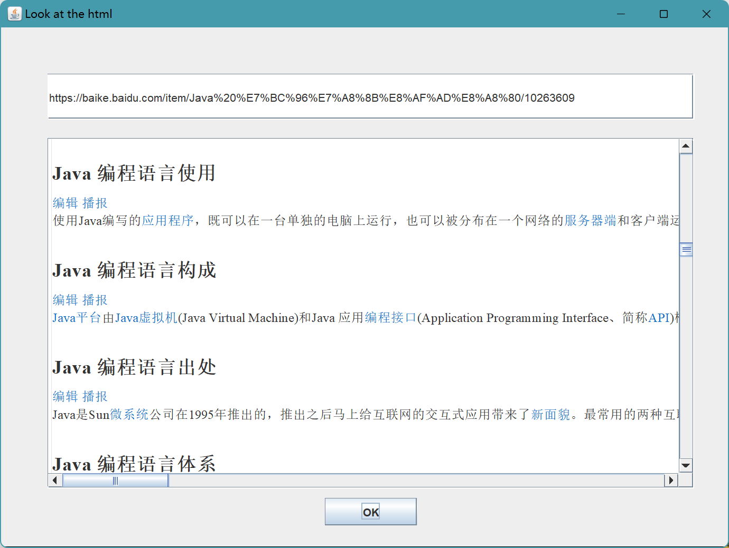
2
URL应用
PART
java.net.URL类
JEditorPane容器可以解释、执行html文件

Slide 16
2
URL应用
PART
java.net.URL类
openStream() is a shorthand for openConnection().getInputStream()
class URLTest {
public static void main(String[] args){
StringBuffer document = new StringBuffer();
String urlString = "http://www.baidu.com";
try {
URL url = new URL(urlString);
URLConnection conn = url.openConnection();
BufferedReader reader = new BufferedReader(new InputStreamReader(conn.getInputStream()));
String line = null;
while((line = reader.readLine()) != null)
document.append(line + "\n");
reader.close();
} catch(){}……
System.out.println(document.toString());
}
}

Slide 17
2
URL应用
PART
java.net.URL类
openStream() is a shorthand for openConnection().getInputStream()
catch(MalformedURLException e) {
System.out.println("Unable to connection to URL:" + urlString);
} catch (IOException e) {
System.out.println("IOException when connected to URL:" + urlString);
}

Slide 18
2
URL应用
PART
java.net.URL类操作流程
用所要连接资源的有效 URL实例化一个 URL对象（如有问题则抛出 MalformedURLException）
打开该 URL对象上的一个连接
把该连接的 InputStream 包装进 BufferedReader 以便能按行读取
用 BufferedReader 读文档
关闭 BufferedReader (关闭该URL)

Slide 19
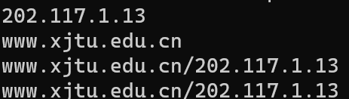
InetAddress
Internet上的主机可以使用两种方式表示地址：
域名 2. IP地址
Jave.net包提供了InetAddress类用于存储地址
import java.net.*; class InetTest{
public static void main(String[] args){
try{
InetAddress address = InetAddress.getByName("www.xjtu.edu.cn");
InetAddress address2 = InetAddress.getByName("202.117.1.13");
System.out.println(address.getHostAddress());
System.out.println(address2.getHostName());
System.out.println(address.toString());
System.out.println(address2.toString());
}catch (UnknownHostException e){}
}
}

Slide 20
课程内容
01
概述
02
URL应用
03
Socket应用
04
UDP数据报

Slide 21
3
Socket应用
PART
TCP协议
从功能上来讲，建立一个可靠的、端到端的通信连接
操作系统实现了TCP协议的内容
Socket(套接字)
代表了TCP所定义的双向通信连接的一个端点
通信双方(两台机器)
一个作为客户端，一个作为服务器端
客户/服务器的本质区别
服务器方(Server)总在监听一个特定的端口
客户(Client)则向该端口发出连接请求
Windows系统TCP/UDP连接状态的监测
netstat -a

Slide 22
3
Socket应用
PART
java.net.Socket类
表示TCP连接的客户方(Client)，和谁连接
指定对方的IP地址和端口号
public Socket(String host, int port) throws UnknownHostException, IOException
Socket对象包括两个流
Socket代表了TCP所定义的双向通信连接的一个端点
输入流(读取通过网络进来的数据)
public InputStream getInputStream() throws IOException
输出流(将数据写入输出流中，并通过网络发送)
public OutputStream getOutputStream() throws IOException
操作步骤
先建立连接
进行流的读写操作

Slide 23
3
Socket应用
PART
java.net.ServerSocket类
TCP连接的服务器方(Server)，监听端口
等待自客户端发来的连接
public ServerSocket(int port) throws IOException
接收连接请求
public Socket accept() throws IOException
Listens for a connection to be made to this socket and accepts it. The method blocks(阻塞) until a connection is made
服务器端通过所接收到的Socket对象和客户端通信
Socket代表了TCP所定义的双向通信连接的一个端点
操作步骤
监听端口
接收连接
进行流的读写操作

Slide 24
3
Socket应用
PART
java.net.Socket类
客户端
Socket
OutputStream
InputStream
服务器端
ServerSocket
InputStream
OutputStream
Socket(host, port #)
ServerSocket(port #)
ServerSocket.accept()
Socket()
OutputStream
OutputStream
InputStream
InputStream
Socket.close()
Socket.close()

Slide 25
3
Socket应用
PART
java.net.Socket类
对客户端对Socket进行读写-实例
import java.net.*;
import java.io.*;
class SimpleClient {
public static void main(String args[]) {
Socket s = new Socket(“127.0.0.1", 5432);
InputStream in = s.getInputStream();
DataInputStream dis = new DataInputStream(in);
String st = dis.readUTF();
System.out.println(st);
in.close();
s.close();
}
}

Slide 26
3
Socket应用
PART
java.net.Socket类
ServerSocket-实例
ServerSocket s = null;
String hello = “Hello World!”;
try {
s = new ServerSocket(5432);
} catch(IOException e) {
System.out.println(e);
System.exit(1);
}
while(true) {
try {
Socket cs = s.accept();
OutputStream out = cs.getOutputStream();
DataOutputStream dos = new DataOutputStream(out);
dos.writeUTF(hello);
out.close();
cs.close();
} catch(IOException e) { System.out.println(e); }
}

Slide 27
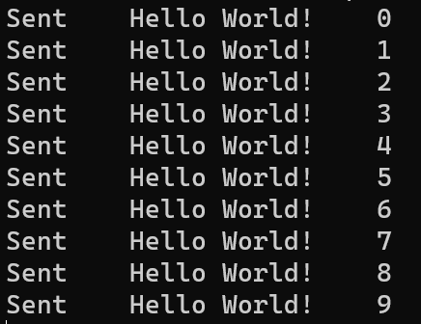
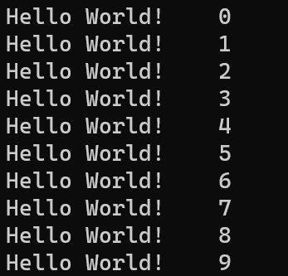
3
Socket应用
PART
java.net.Socket类
ServerSocket-实例

Slide 28
3
Socket应用
PART
java.net.Socket类
多线程的服务器实现
为每个客户的连接(Socket)分配一个线程，让其独立处理
两种实现方式
作为java.lang.Thread类的子类
实现java.lang.Runnable接口
Client 1
Socket
1
Port
7
www.baidu.com
ServerSocket
3
2
1
Thread 1
2
Client n
Socket
3
Thread n

Slide 29
3
Socket应用
PART
java.net.Socket类
多线程的服务器实现
ServerSocket s = new ServerSocket(5432);
boolean listening = true;
while (listening)
new ServerThread(s.accept()).start();
s.close();
class ServerThread extends Thread {
… …
public void run() {
… …
}
}

Slide 30
3
Socket应用
PART
java.net.Socket类
多线程的服务器实现
public class Server2 extends Thread{
static int threadnum = 0;
Socket socket;
public Server2(Socket socket){
this.socket = socket;
Server2.threadnum ++;
}
public static void main(String[] args) throws IOException{
ServerSocket s = new ServerSocket(5432);
while(true){
Thread thread = new Server2(s.accept());
thread.start();
}
}

Slide 31
3
Socket应用
PART
java.net.Socket类
多线程的服务器实现
public void run(){
try{
OutputStream out = this.socket.getOutputStream();
DataOutputStream dos = new DataOutputStream(out);
int id = Server2.threadnum;
for (int loop = 0; loop < 100; loop ++){
dos.writeUTF("This is the message to the " + id + " Client\n");
System.out.print("Sent a message to Client" + id + "\n");
sleep(5000);
}
out.close(); this.socket.close();
}catch (IOException e){}
catch (InterruptedException ee){}}}

Slide 32
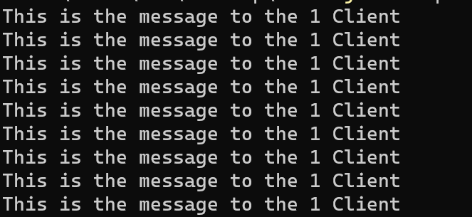
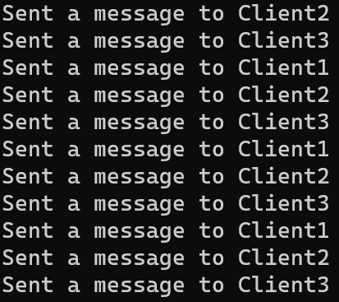
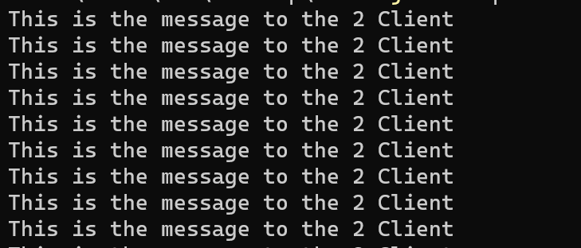
3
Socket应用
PART
java.net.Socket类
多线程的服务器实现

Slide 33
课程内容
01
概述
02
URL应用
03
Socket应用
04
UDP数据报

Slide 34
4
UDP数据报
PART
数据报(Datagram)
通过UDP协议发送数据报, 各个数据报是相互独立, 数据报是否到达(可能丢失)、到达时间、到达顺序不能保证
java.net.DatagramPacket：构造一个要发送/接收的数据报对象
java.net.DatagramSocket：构造一个用于发送/接收数据报的socket对象
java.net.MulticastSocket:构造一个用于发送/接收组播数据报的socket对象
构造方法：DatagramPack(byte data[], int offset, int length, InetAddress address, int port)
构造方法： DatagramSocket mail_out = new DatagramSocket();
DatagramSocket main_in = new DatagramSocket(6666);
发送方法： mail_out.send(data_pack);
接收方法： main_in.receive(data_pack);

Slide 35
4
UDP数据报
PART
数据报(Datagram) 的收/发流程
Localhost
DatagramSocket
Datagram packet
jalpa.pku.edu.cn
DatagramSocket
客户端
服务器端
DatagramSocket socket = new DatagramSocket();
String s = “hello”;
byte[] buf = s.getBytes();
InetAddress address = InetAddress.getByName(“127.0.0.1”);
DatagramPacket packet = new DatagramPacket(buf, buf.length, address, 6666);
socket.send(packet);
packet = new DatagramPacket(buf, buf.length);
socket.receive(packet);
String received = new String(packet.getData());
System.out.println(“Received: " + received);
socket.close();
构造数据报Socket
要发送的地址
构造发送数据报, 发送
构造接收数据报
接收数据报
从数据报中获取数据

Slide 36
4
UDP数据报
PART
数据报(Datagram) 的收/发流程
Localhost
DatagramSocket
Datagram packet
jalpa.pku.edu.cn
DatagramSocket
客户端
服务器端
DatagramSocket socket = new DatagramSocket(6666);
byte[] buf = new byte[256];
DatagramPacket packet = new DatagramPacket(buf, buf.length);
socket.receive(packet);
String received = new String(packet.getData()).trim();
InetAddress address = packet.getAddress();
int port = packet.getPort();
packet = new DatagramPacket(buf, buf.length, address, port);
socket.send(packet);
socket.close();

Slide 37
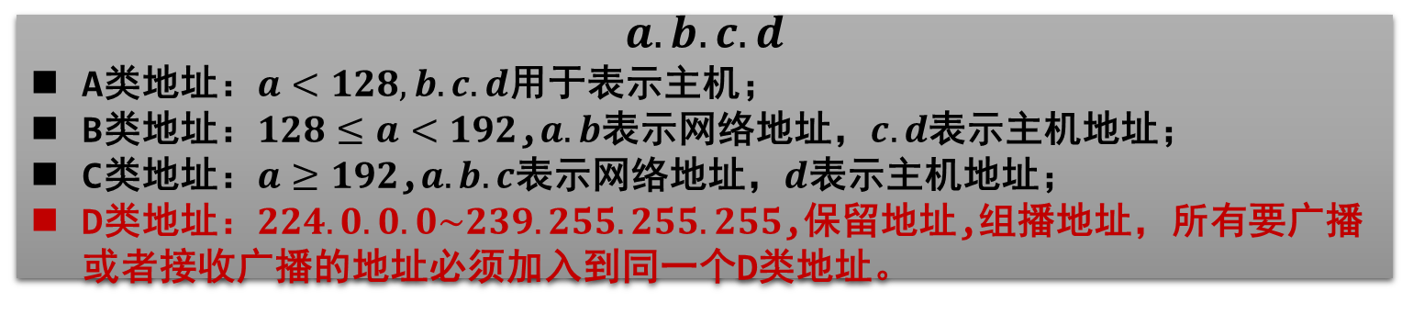
4
UDP数据报
PART
UDP组播
组播数据报(Multicast Datagram)
特定的IP地址(组播地址)
224.0.0.0 ~ 239.255.255.255
该IP地址作为组的标识
一个应用向一个组播地址/组发送一个消息，所有组成员都能从该组播地址和端口上接收到该消息。该应用可以不是组成员
类似与邮件列表
当一个应用成为一个组播地址/端口的成员，则它可以接收到其他成员发送的数据报
$$a.b.c.d$$
A类地址：$a<128, b.c.d$用于表示主机；
B类地址：$128≤a<192$,$a.b$表示网络地址，$c.d$表示主机地址；
C类地址：$a≥192$,$a.b.c$表示网络地址，$d$表示主机地址；
D类地址：$224.0.0.0\sim 239.255.255.255$,保留地址,组播地址，所有要广播或者接收广播的地址必须加入到同一个D类地址。

Slide 38
4
UDP数据报
PART
UDP组播
组播数据报(Multicast Datagram)
java.net.MulticastSocket类
指定组播地址和端口
加入组/离开组
组播地址组(224.0.0.1)
加入
5
1
2
4
3
离开

Slide 39
4
UDP数据报
PART
UDP组播实例
String msg = "Hello";
InetAddress grp = InetAddress.getByName("228.5.6.7");
MulticastSocket s = new MulticastSocket(6789);
s.joinGroup(grp);
DatagramPacket hi = new DatagramPacket(msg.getBytes(), msg.length(), grp, 6789);
s.send(hi);
byte[] buf = new byte[1000];
DatagramPacket recv = new DatagramPacket(buf, buf.length);
s.receive(recv);
s.leaveGroup(grp);
s.close();
定义一个组播地址
构造组播Socket
加入该组
构造发送数据报,发送
构造接收数据报
接收数据报
离开该组
关闭数据报Socket
java.net.MulticastSocket extends DatagramSocket
public MulticastSocket(int port) throws IOException
public void joinGroup(InetAddress mcastaddr) throws IOException
public void leaveGroup(InetAddress mcastaddr) throws IOException
public void send(DatagramPacket p) throws IOException
public void receive(DatagramPacket p) throws IOException

Slide 40
4
UDP数据报
PART
UDP组播实例
class MultiUDPServer extends Thread{
public static void main(String args[]) throws IOException, InterruptedException{
InetAddress grp = InetAddress.getByName("228.5.6.7");
MulticastSocket socket = new MulticastSocket();
socket.joinGroup(grp);
for(int loop = 0; loop < 1000; loop ++){
String msg = (new Date()).toString() + "\tA message from Server\n";
DatagramPacket hi = new DatagramPacket(msg.getBytes(), msg.length(), grp, 6789);
socket.send(hi);
System.out.print("Sent\t" + loop + "\t" + msg);
sleep(2000);
} }
}

Slide 41
4
UDP数据报
PART
UDP组播实例
class MultiUDPClient{
public static void main(String [] args) throws IOException{
byte[] buf = new byte[1000];
InetAddress grp = InetAddress.getByName("228.5.6.7");
DatagramPacket recv = new DatagramPacket(buf, buf.length);
MulticastSocket socket = new MulticastSocket(6789);
socket.joinGroup(grp);
for(int loop = 0; loop < 15; loop ++){
socket.receive(recv);
System.out.print(new String(recv.getData()));
if (loop == 10)
socket.leaveGroup(grp);
}
socket.close();
}
}

Slide 42

谢谢

